Slide 1
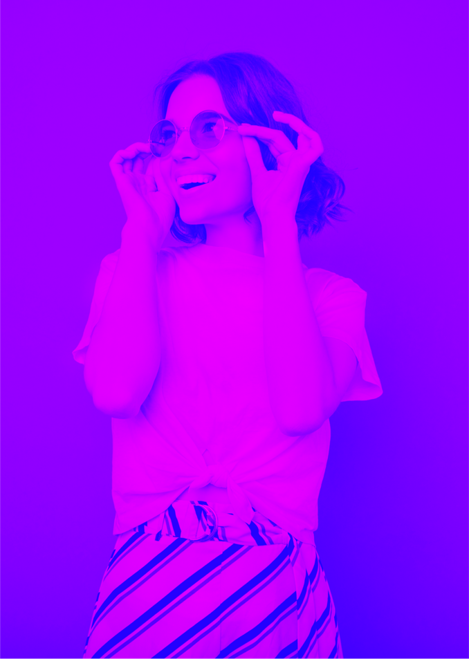


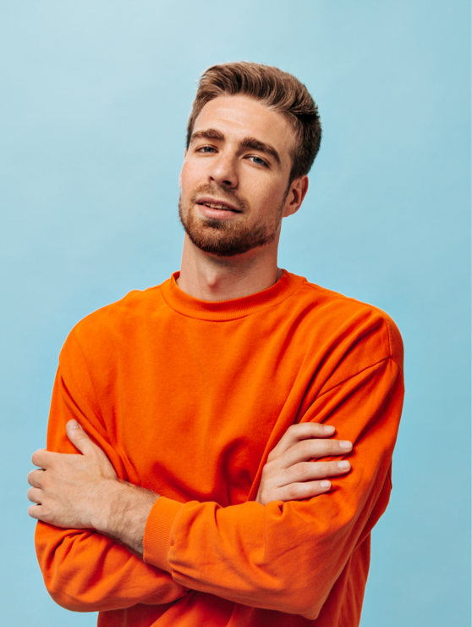
Компьютерный класс «Ассистент»
Усова Лада Денисовна
Чернов Кирилл Александрович
telegram: https://t.me/Vollcher

Slide 2
Научно-техническое решение
                Проблема: необходимость иметь в компьютерном классе аналоги ушедших с российского рынка компьютерных программ и необходимость своевременной установки программ под использование сквозных технологий (эмуляция квантовых вычислений, тренировка нейронных сетей)
                Потенциальные потребители: студенты, преподаватели
                Лица, принимающие решения: ректор, чиновники министерства образования
                Решение: компьютерный класс
                Технологии: технологии информационной безопасности, технологии и программное обеспечение распределенных и высокопроизводительных вычислительных систем
2

Slide 3
Бизнес-модель
                Целевая аудитория: евангелисты — лидеры общественного мнения;
                Активные последователи — знакомые, технологические энтузиасты среди студентов; Массовые сегмент — студенты
                УТП: удобное вхождение в новые технологии
                Ключевые партнёры: ВУЗ
                Ключевые ресурсы: реализация технологий
                Каналы продвижения и продаж: личные переговоры, сайт, чат-бот
                Виды взаимодействия: ВИП, переписка, созвоны
                Ключевые процессы: администрирование, хранение, сборка и ремонт класса, реклама
                Доходы: грант, аренда
                Расходы: аренда сервера, строительство класса, монтаж, закупка, техническое обслуживание, страхование, хостинг, создание сайта, домен, веб-разработка, администрирование
3

Slide 4
Основные конкуренты
Название | Сегмент | Предложения | Плюсы | Минусы | Цена
ВУЗ | Специализированный | Доступ только для студентов и преподавателей | Сделано под учебные программы | Устаревание | Для студентов — бесплатно
Компьютерные клубы | Специализированный с ограниченным функционалом | Для игроков | Высокая доступность | Узкая направленность | Почасовая тарификация — 100 руб./час
Домашние компьютеры | Персонализированный | Под личные потребности | Неограниченная доступность | Дороговизна | От 15000 руб.
Сторонние облачные решения (Google, Amazon, Яндекс) | Для профессиональных пользователей | Для профессионалов | Имеются все нововведения (Искусственный интеллект) | Платно и не доступно для России | Ежемесячная подписка
Компьютерный класс «Ассистент» | Специализированный | Доступ только для студентов и преподавателей | Не учитываются мощности самого компьютера | Не для всех пользователей | Подписочная система + разовые продажи
4

Slide 5
1
Календарное планирование и
конкурентные преимущества:
1) Специфическое программное обеспечение
2) Обновление программного обеспечения под текущие версии
Январь 2024 — организация юр. лица
2
3
Март 2024 — создание прототипа
4
Декабрь 2024 — создание прототипа рабочей системы
Декабрь 2025 — выход на самоокупаемость
6

Slide 6
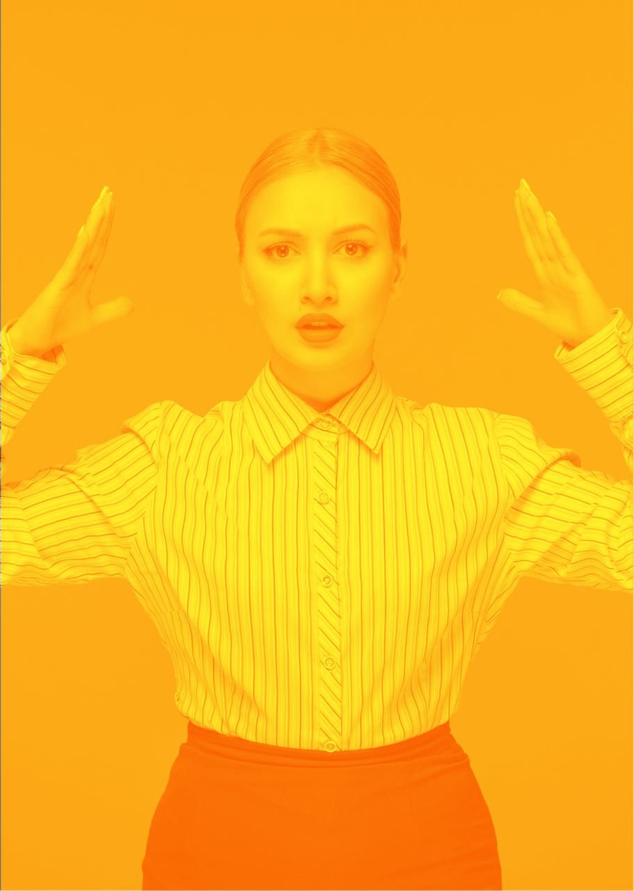
Портрет целевой аудитории
                Возраст: 17-23 лет
                Увлечения: Яндекс-музыка, ВК-музыка, YouTube, ВК-видео
                Используемые программы: Word, Adobe Photoshop, DaVinci Resolve, Adobe illustrator, Inkscape
                Мобильные телефоны: ~17000 руб., Не последняя версия Android
7

Slide 7
Оценка рынка
SOM: ~10000 чел.
SAM: 15585 чел.
TAM: 3070235 чел.
PAM: ~10386741 чел.
Стоимость за аренду с человека: 1000 руб./год

Slide 8
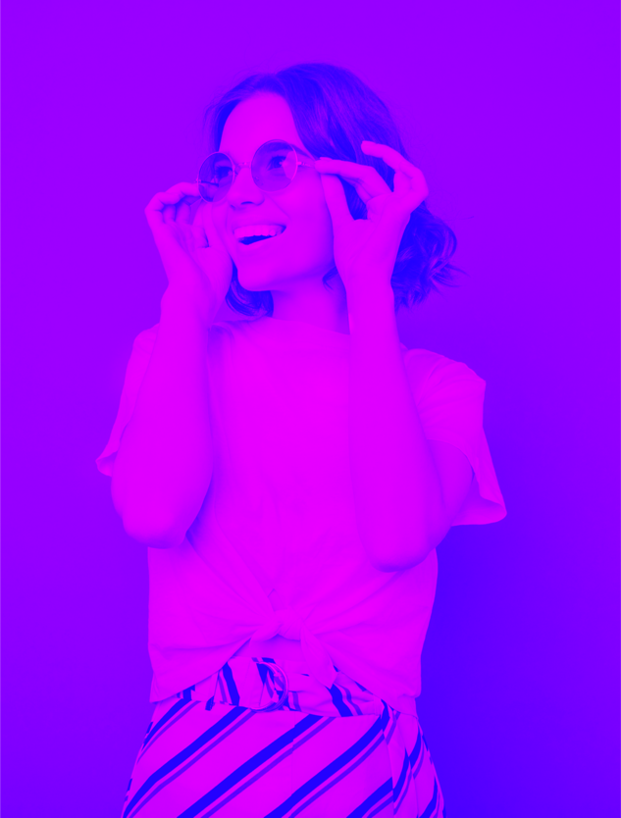

Строй технологическое будущее России с нами!
СПАСИБО!
Будем рады любой помощи! Обращайтесь в telegram: https://t.me/Vollcher

